Slide 1
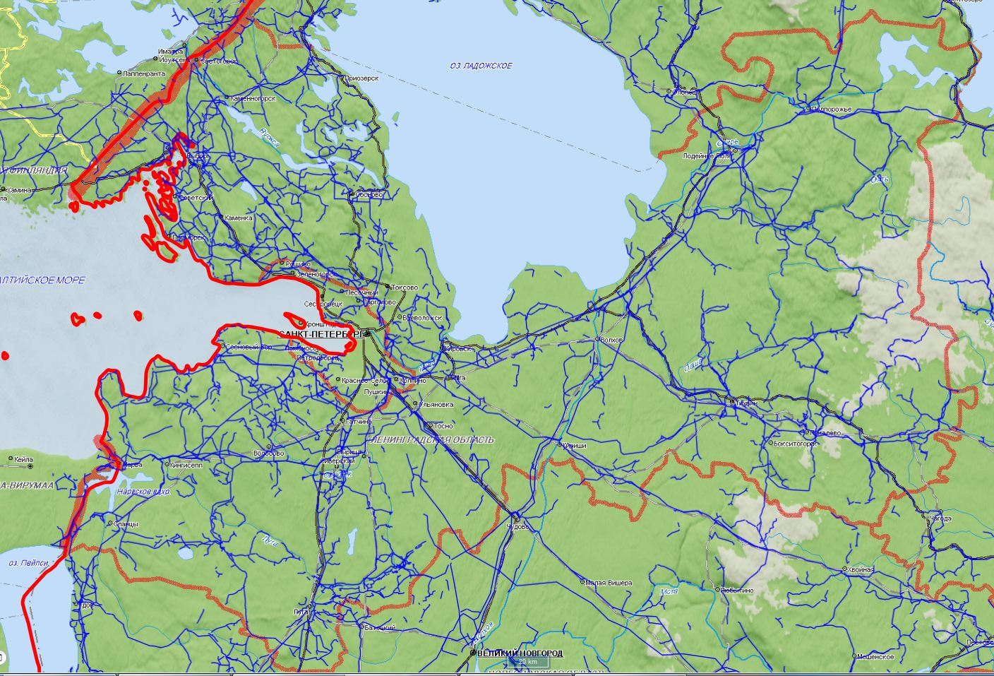
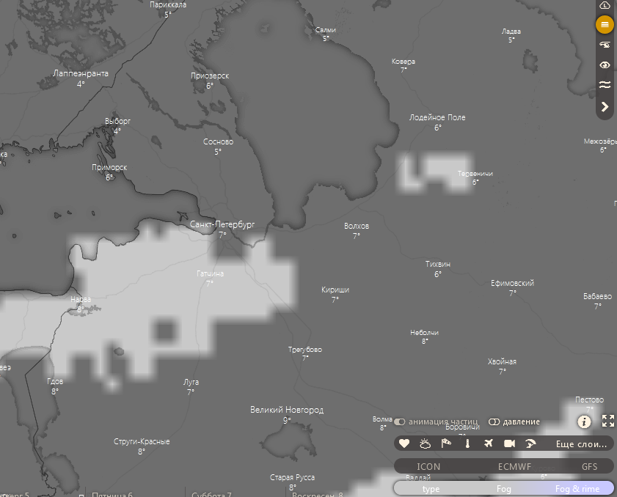
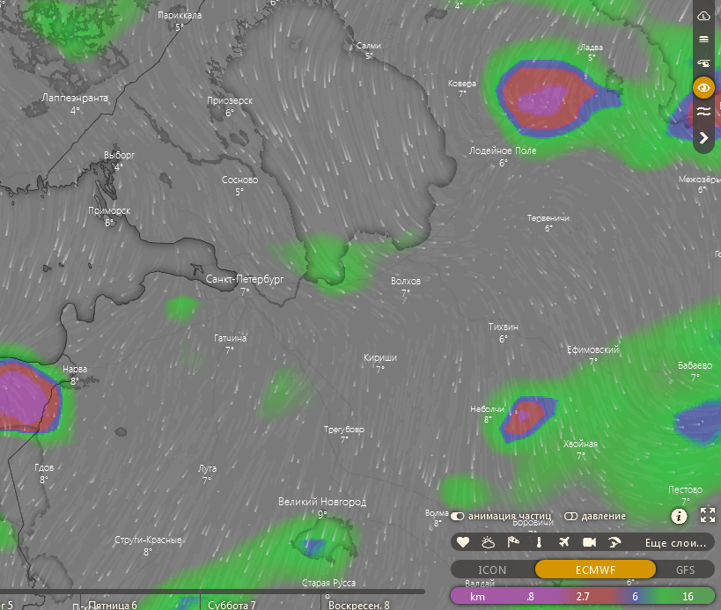
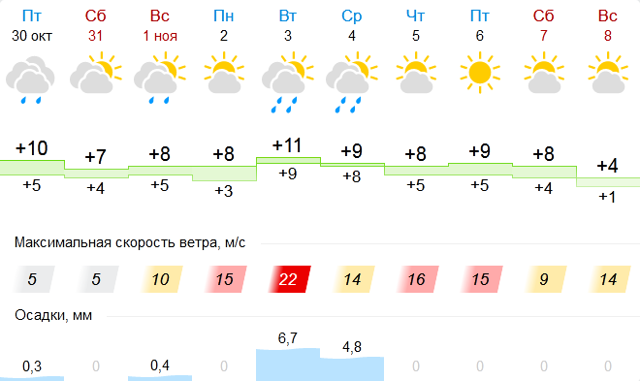
ПРОГНОЗ ПРОХОЖДЕНИЯ НЕБЛАГОПРИЯТНЫХ МЕТЕОЯВЛЕНИЙ
ПО ТЕРРИТОРИИ ЛЕНИНГРАДСКОЙ ОБЛАСТИ НА 31.10.2020
ПРОГНОЗ ТУМАНА
31.10.2020
ПРОГНОЗ ВИДИМОСТИ
31.10.2020
Ленинградская область Прогноз по нарушению энергоснабжения
Районов, шт. | 18
Населенных пунктов, шт. | 2578
Жилых домов, шт. | 72150
Населения, чел. | 1847867
Ленинградская область
Ленинградская область
По прогнозу ФГБУ "Северо-Западное УГМС": ночью и утром 31.10 в отдельных районах Ленобласти местами ожидается туман.
Силы и средства спланированные для ликвидации последствий прохождения комплекса неблагоприятных метеоявлений на территории Северо-Западного федерального округа
№ | Субъект | РСЧС |  |  |  |  | МЧС России |  | Дорожные службы
 |  | Личный состав | Техника | из них от МРСК для восстановления энергоснабжения |  |  | Личный состав | Техника | Личный состав | Техника
 |  |  |  | Количество бригад | Личный состав | Техника
СЕВЕРО-ЗАПАДНЫЙ ФЕДЕРАЛЬНЫЙ ОКРУГ
2 | Ленинградская область | 6145 | 2098 | 295 | 1182 | 411 | 385 | 411 | 385 | 411
Итого за субъекты СЗФО |  | 6145 | 2098 | 295 | 1182 | 411 | 385 | 411 | 385 | 411
Прогноз метеоявлений
13:00 30.10.2020
Исп. ЦУКС ГУ МЧС по Ленинградской области Михеева Н.А.
тел. 3930-1251
Использовался АИУС-2030
Масштаб 1:2000000

Slide 2
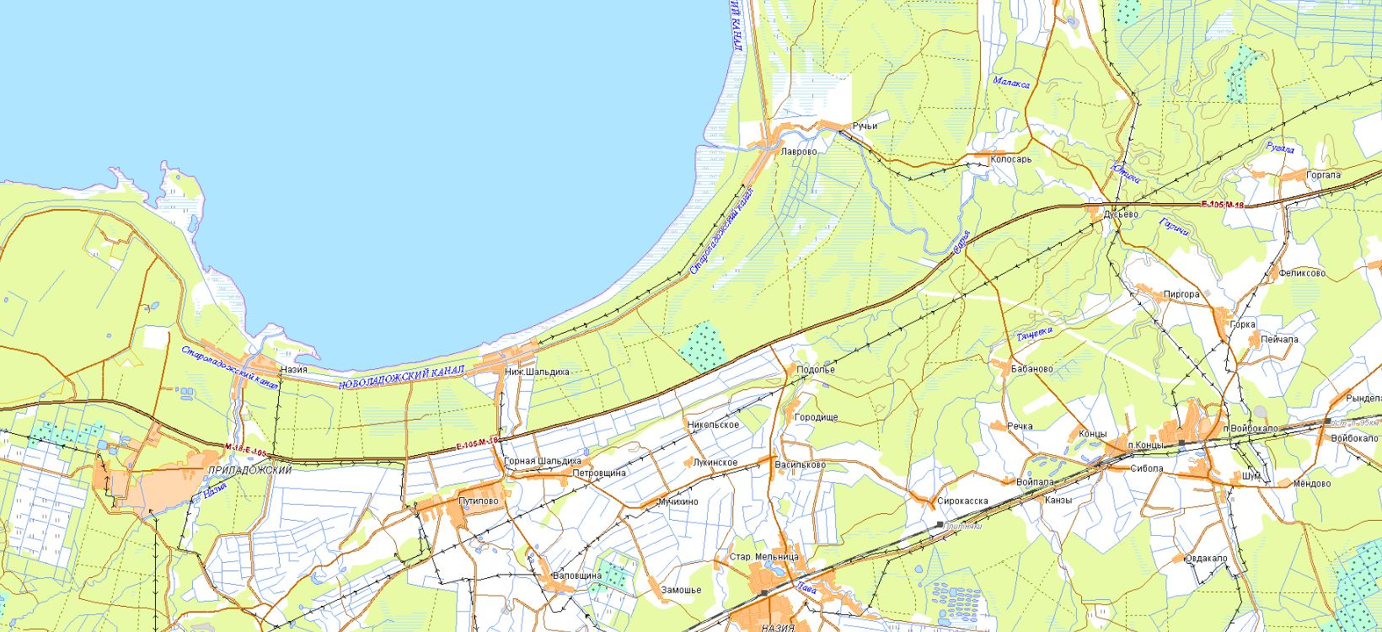
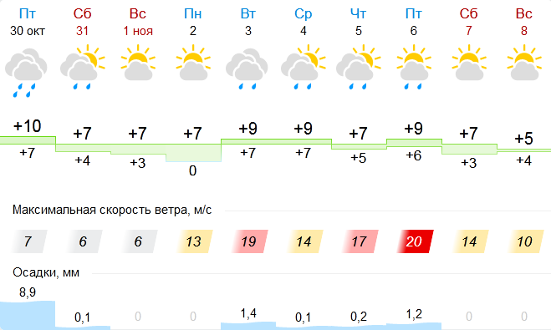
ИНФОРМАЦИОННЫЕ МАТЕРИАЛЫ ПО РИСКУ НАРУШЕНИЯ ТРАНСПОРТНОГО СООБЩЕНИЯ,
СВЯЗАННОМУ С НЕБЛАГОПРИЯТНЫМИ МЕТЕОЯВЛЕНИЯМИ НА ТЕРРИТОРИИ
ЛЕНИНГРАДСКОЙ ОБЛАСТИ (НА 31.10.2020)
Трехмерная модель участка
Прогноз метеоявлений
Аварийно-опасный участок
88-93 км
(крутые повороты, спуски)
Аварийно-опасный участок
82-83 км
(крутые повороты, спуски)
Аварийно-опасный участок
60 км
(крутые повороты, спуски)
Путилово
Условные обозначения
13:00 30.10.2020
Исп. ЦУКС ГУ МЧС по Ленинградской области Михеева Н.А.
тел. 3930-1251
Использовался АИУС-2030
Масштаб 1:2000000
- Участок автодороги с повышенным риском возникновения ДТП, нарушением движения
- Объездная дорога
- Населенный пункт

Slide 3
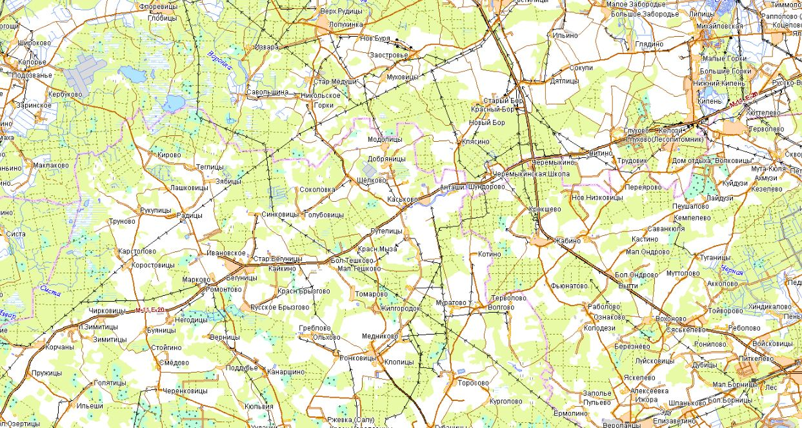
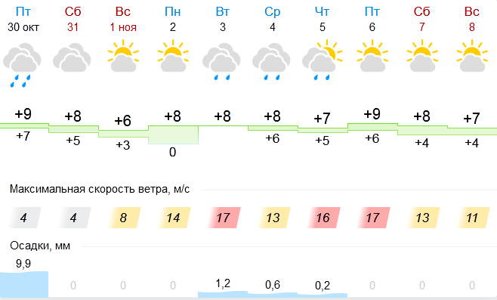
ИНФОРМАЦИОННЫЕ МАТЕРИАЛЫ ПО ФЕДЕРАЛЬНОЙ АВТОМОБИЛЬНОЙ ДОРОГЕ
А-180 «НАРВА» В ЛЕНИНГРАДСКОЙ ОБЛАСТИ ВОЛОСОВСКИЙ РАЙОН
(РИСК НАРУШЕНИЯ ТРАНСПОРТНОГО СООБЩЕНИЯ НА 31.10.2020)
Прогноз метеоявлений
Трехмерная модель участка
Аварийно-опасный участок
45-47 км
(выход наледи)
Аварийно-опасный участок
62-69 км
(выход наледи)
Аварийно-опасный участок
97-100 км
(риск возникновения тумана)
Аварийно-опасный участок
75-79 км, 81-93 км
(опасные повороты, спуски)
Зимитицы
Объездные дороги: есть
13:00 30.10.2020
Исп. ЦУКС ГУ МЧС по Ленинградской области Михеева Н.А.
тел. 3930-1251
Использовался АИУС-2030
Масштаб 1:2000000

